Slide 1
Ugrožene
životinjske i biljne vrste
Republike Hrvatske
Vlatkica Horvat, OŠ Granešina, Zagreb

Slide 2
U Hrvatskoj su mnoge životinjske vrste zaštićene. Lovljenje ili ubijanje strogo je kažnjivo.
Zabranjeno je:
namjerno hvatati, držati i/ili ubijati,
namjerno oštećivati ili uništavati njihove razvojne oblike, gnijezda ili legla, te područja njihova razmnožavanja ili odmaranja,
namjerno uznemiravati, naročito u vrijeme razmnožavanja, podizanja mladih, migracije i hibernacije, ako bi uznemiravanje bilo značajno u odnosu na ciljeve zaštite,
namjerno uništavati ili uzimati jaja iz prirode ili držati prazna jaja,
prikrivati, držati, uzgajati, trgovati, uvoziti, izvoziti, prevoziti i otuđivati ili na bilo koji način pribavljati i preparirati.

Slide 3
Sve životinje i biljke su popisane u CRVENOJ KNJIZI.
SKUPINA KATEGORIJA | KATEGORIJA UGROŽENOSTI VRSTE/PODVRSTE
Izumrle (EX) | izumrle u prirodi (EW) - više nema živoga primjerka u prirodi regionalno izumrle (RE) - izumrle u Hrvatskoj
Pred izumiranjem | kritično ugrožene (CR) - postoji izuzetno visoki rizik od izumiranja ugrožene (EN) - postoji veoma visoki rizik od izumiranja rizične (VU) - postoji visoki rizik od izumiranja
Ne prijeti im izumiranje | niskorizične (NT) - nisu pred izumiranje, ali bi uskoro mogle biti najmanje zabrinjavajuće (LC) - vrednovane su kriterijima IUNC-a te je utvrđeno da ne pripadaju ni jednoj od spomenutih kategorija nedovoljno poznate (DD) - nema dovoljno potrebnih podataka za procjenu rizika od izumiranja (stanje populacije i rasprostranjenost)

Slide 4
Osnovni uzroci ugroženosti:
Uništavanje ili promjena staništa
Onečišćenje ili upotreba pesticida
Unos stranih vrsta
Prekomjerno iskorištavanje
Sve ugrožene
životinje i biljke su STROGO ZAŠTIĆENE

Slide 5
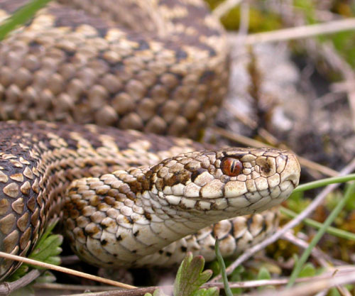
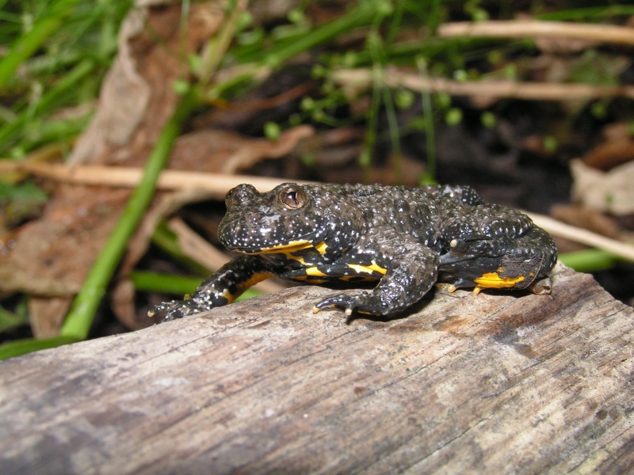
Ursinijeva ljutica (RE)
Žuti mukač (RE)

Slide 6
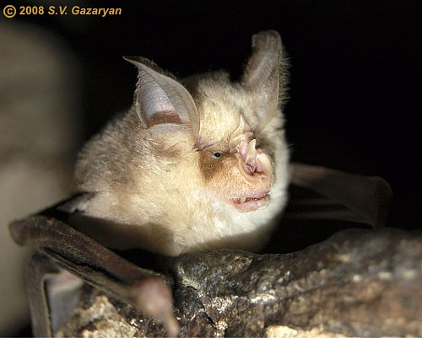
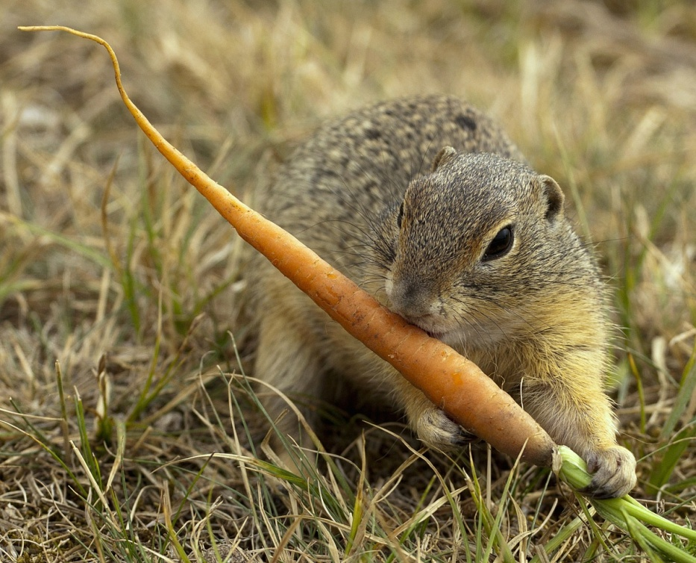
Meheljev potkovnjak (RE)
Tekunica (RE)

Slide 7
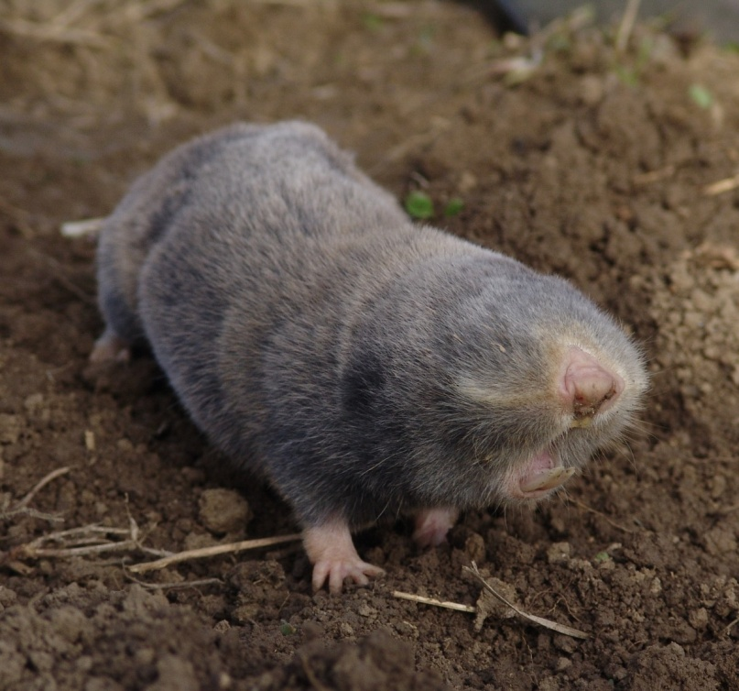
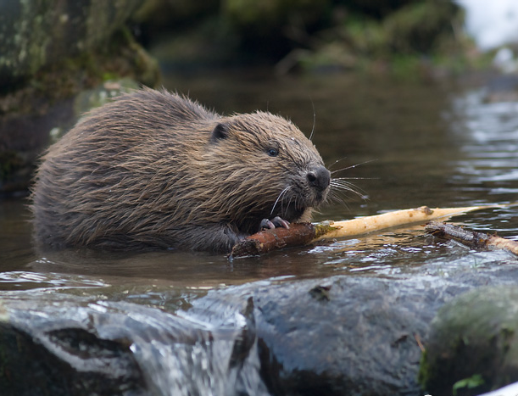
Sljepaš (RE)
Dabar (RE)

Slide 8
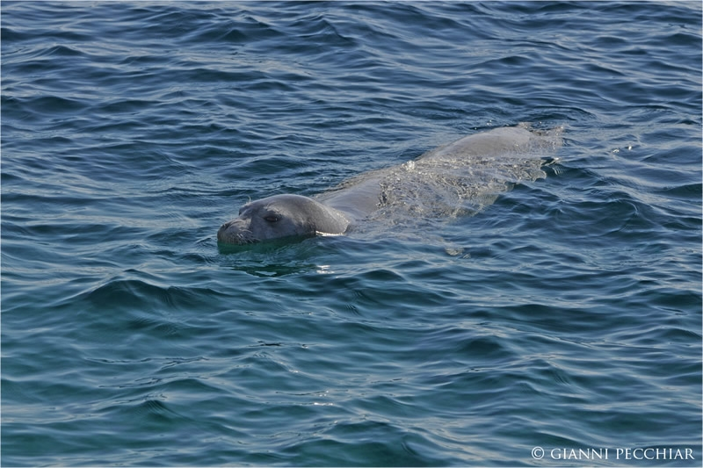
Sredozemna medvjedica (RE)

Slide 9
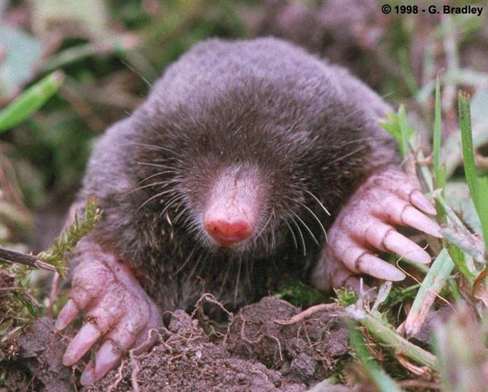
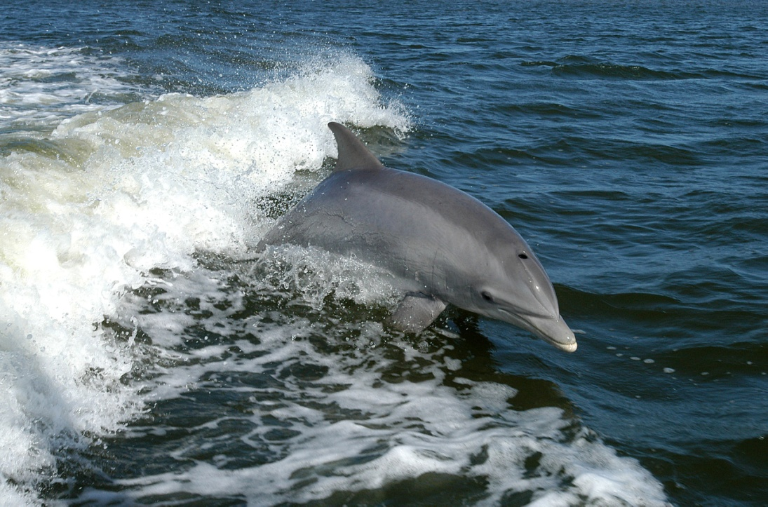
Kvarnerska krtica (EN)
Dobri dupin (EN)

Slide 10
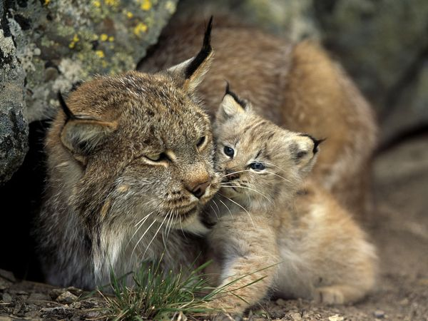
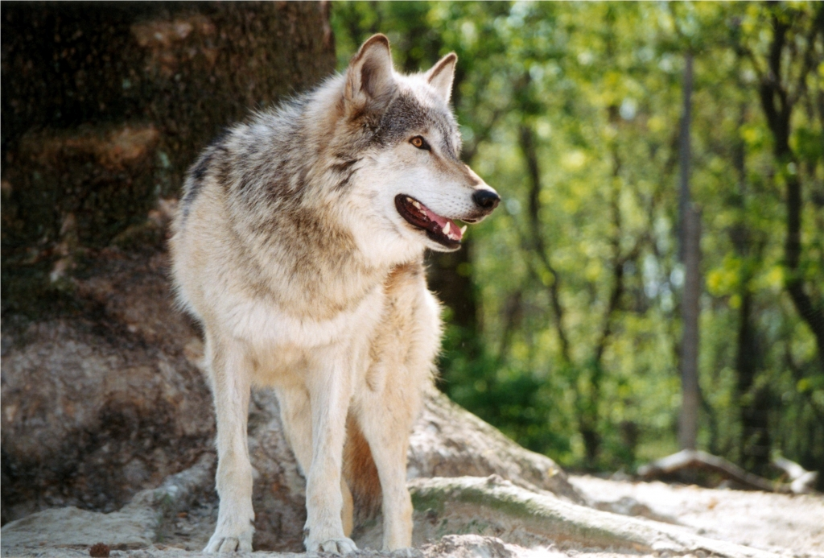
Ris (RE)
Vuk (NT)

Slide 11
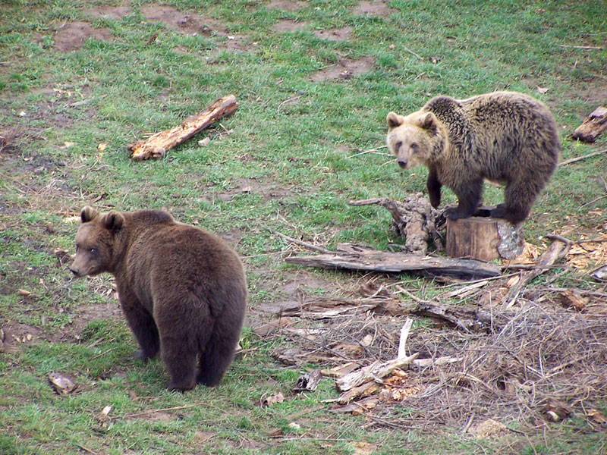
Mrki medvjed (NT)

Slide 12
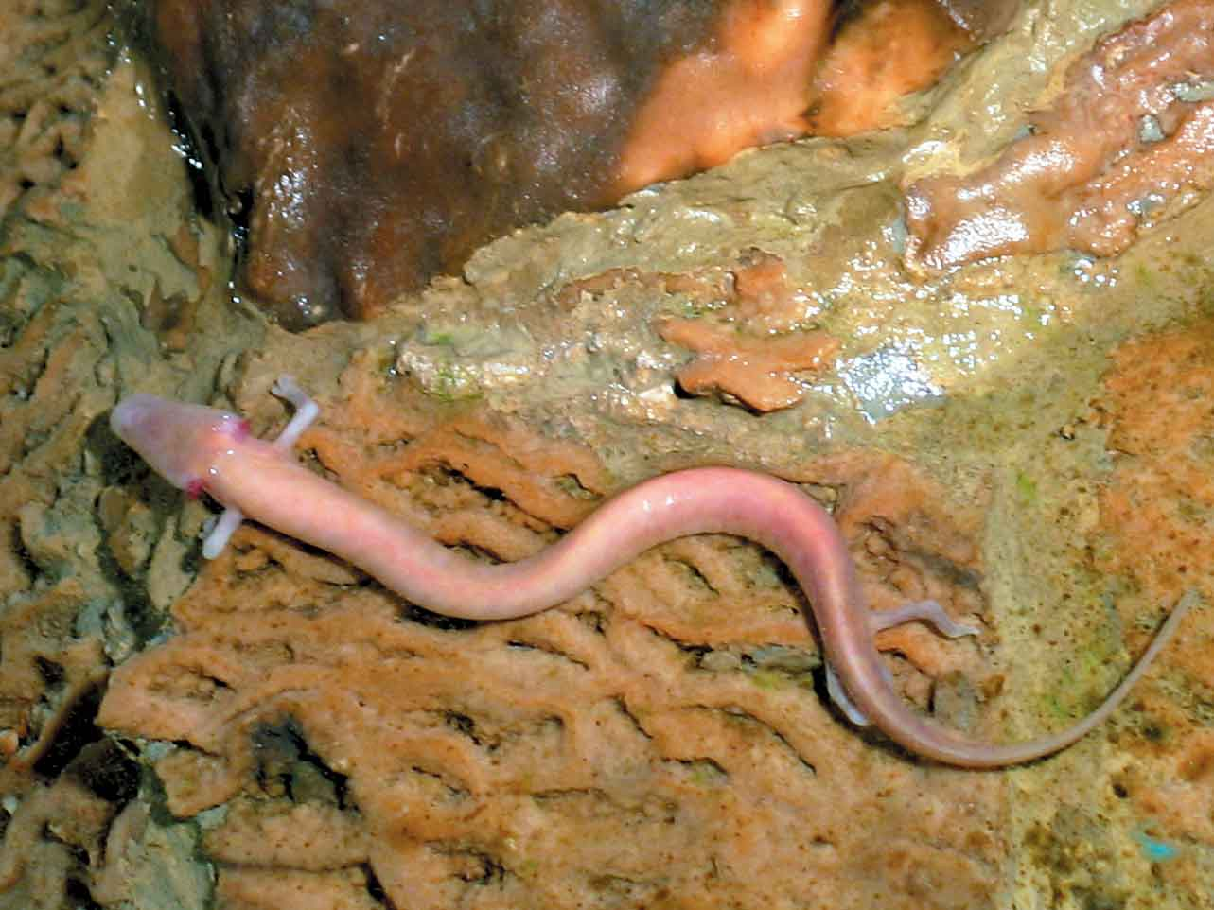
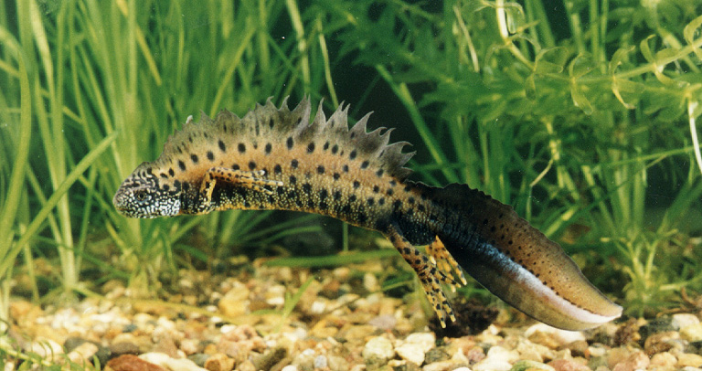
Čovječja ribica (EN)
Veliki dunavski vodenjak (NT)

Slide 13
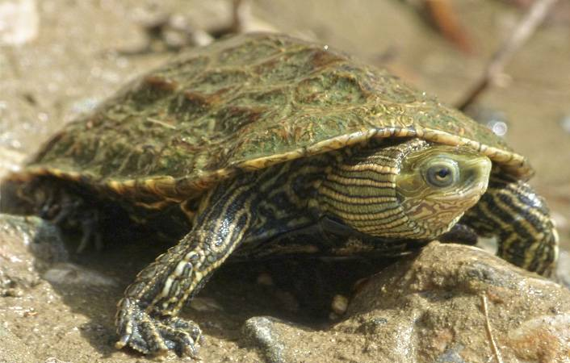
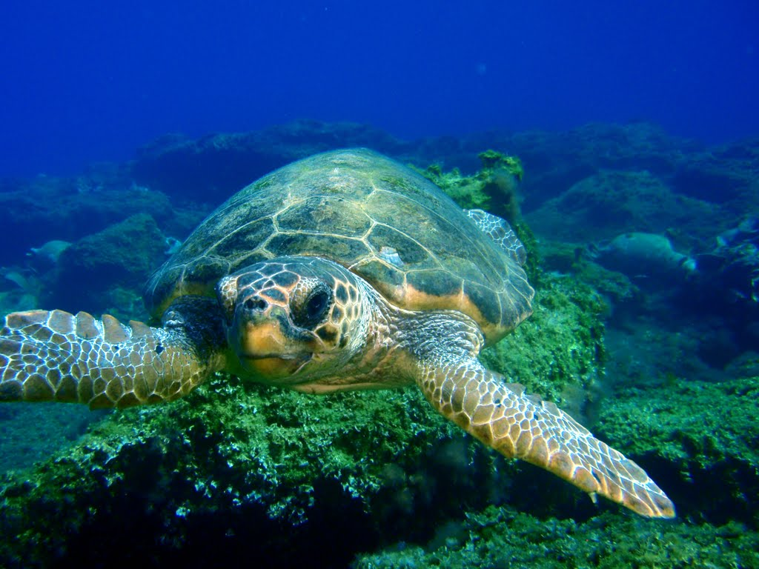
Riječna kornjača (EN)
Glavata želva (VU)

Slide 14
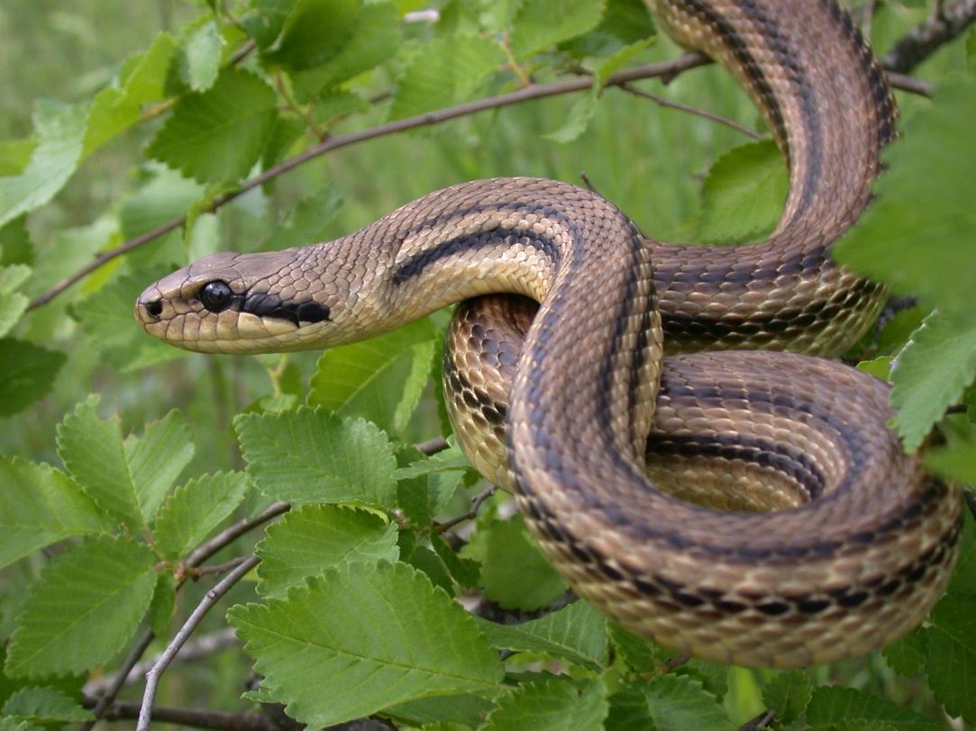
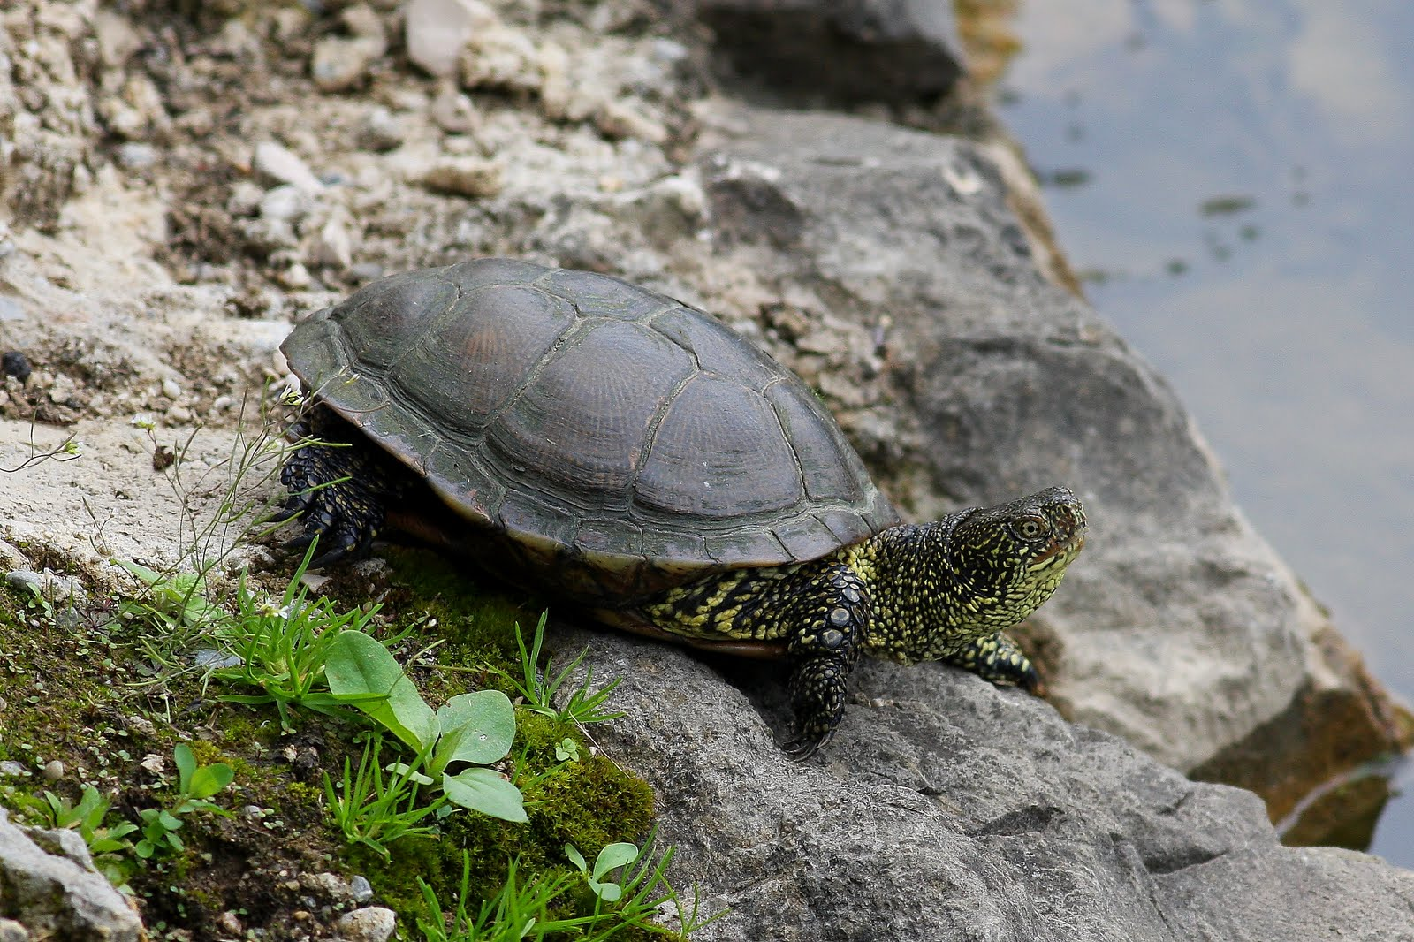
Četveroprugi kravosas (NT)
Barska kornjača (NT)

Slide 15
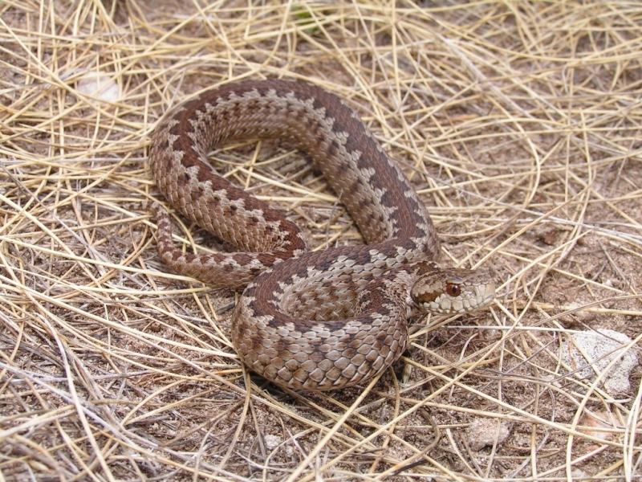
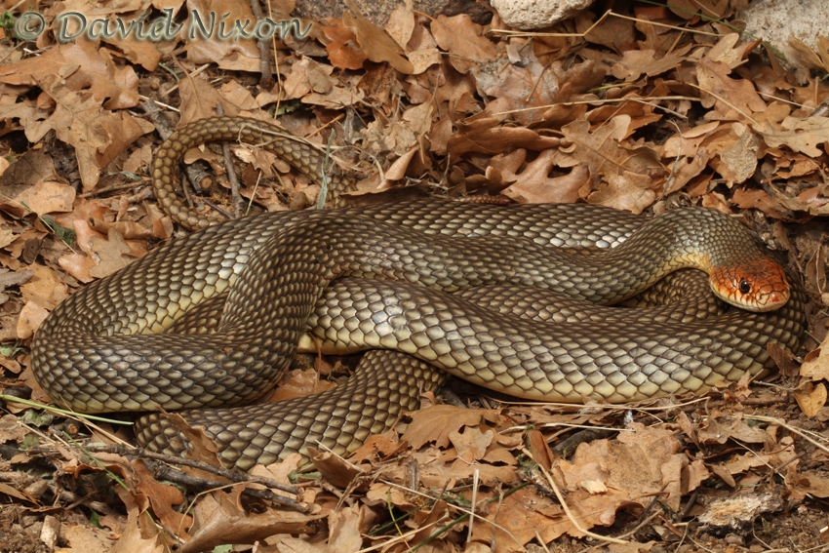
Planinski žutokrug (EN)
Žuta poljarica (EN)

Slide 16
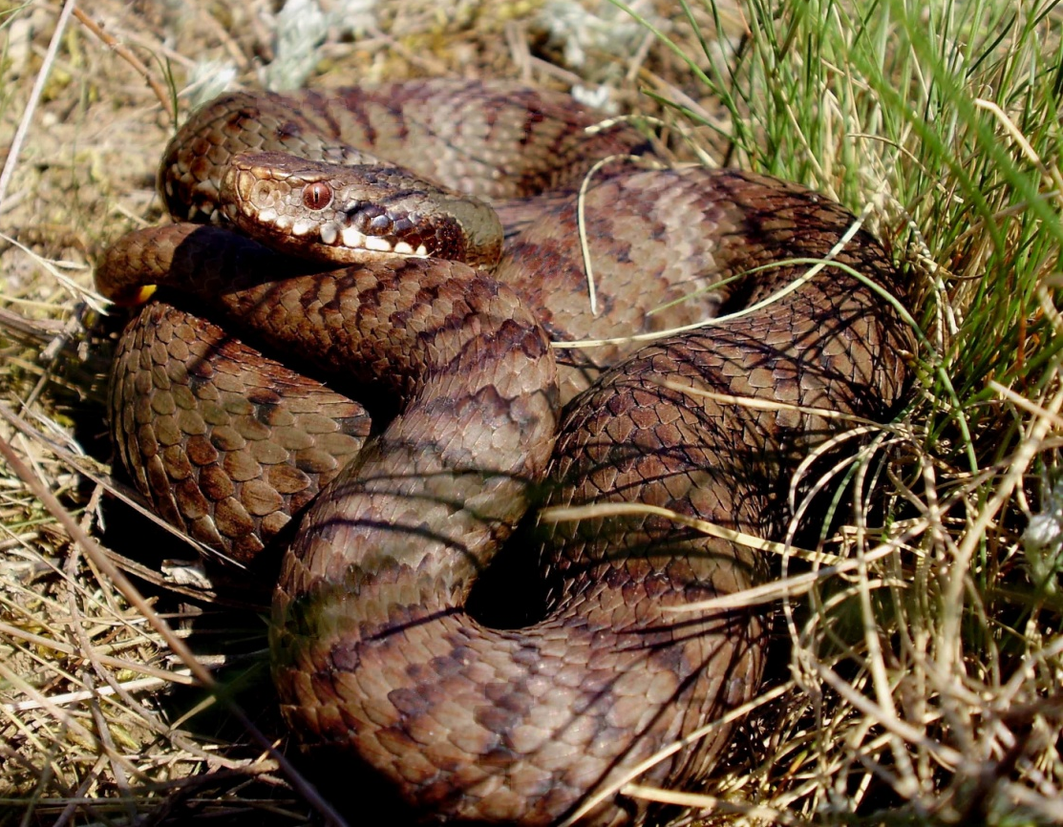
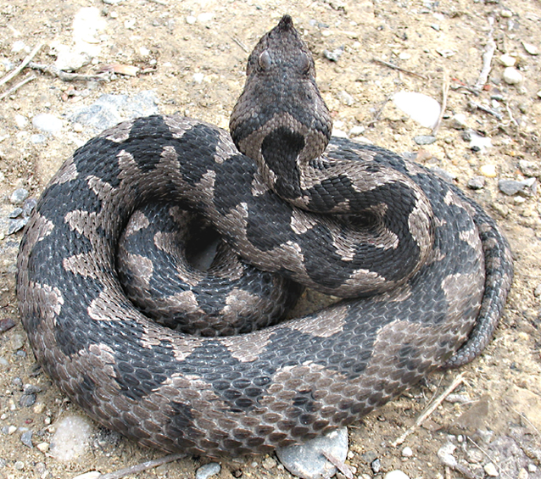
Riđovka (NT)
Poskok

Slide 17
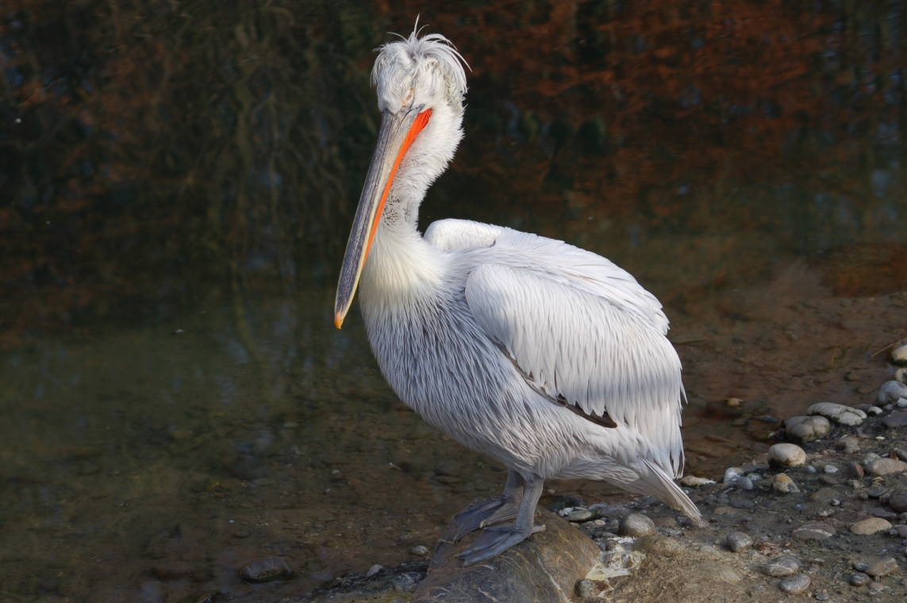
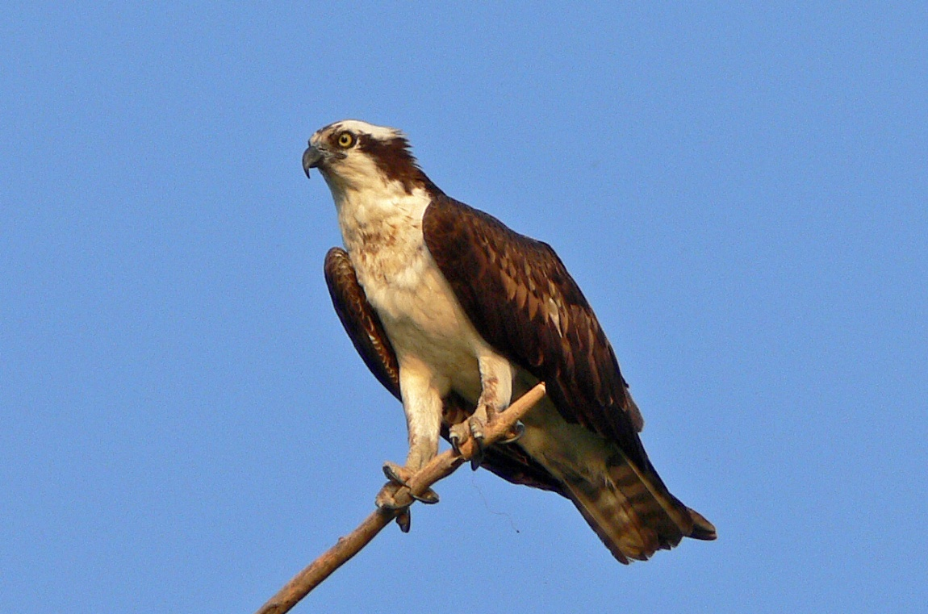
Kudravi nesit (RE)
Bukoč (RE)

Slide 18
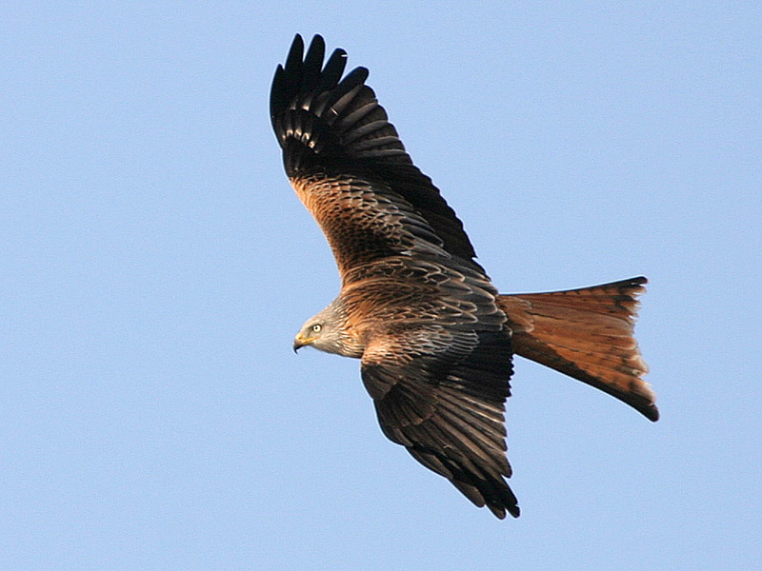
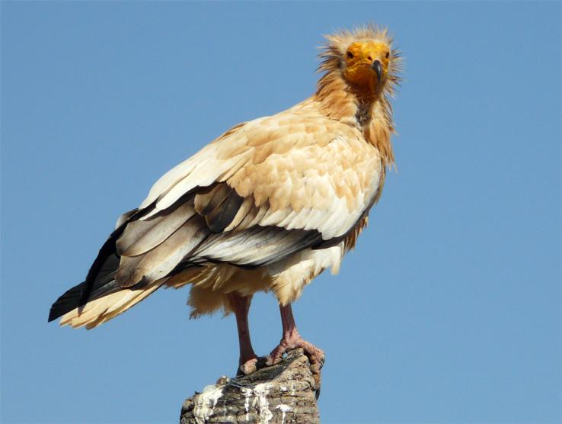
Crvena lunja (RE)
Crkavica (RE)

Slide 19
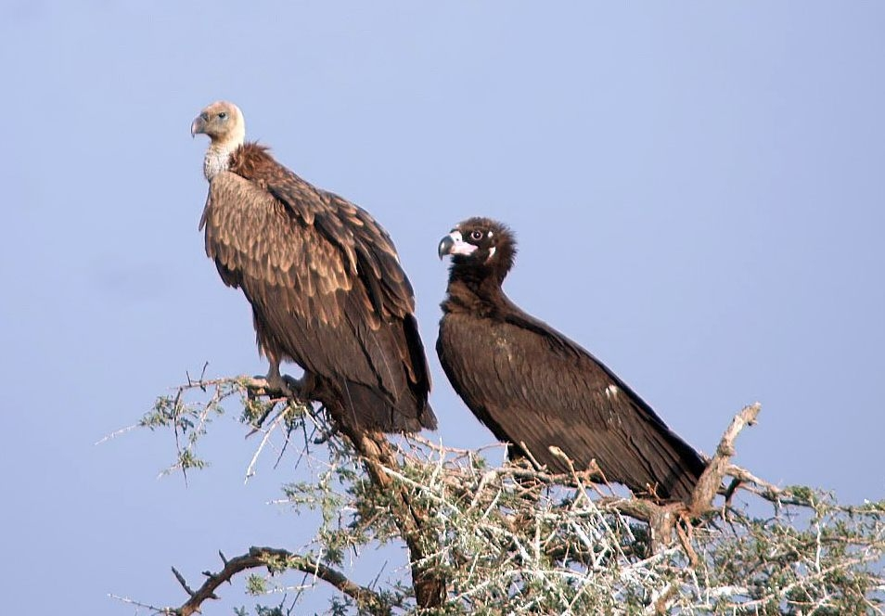
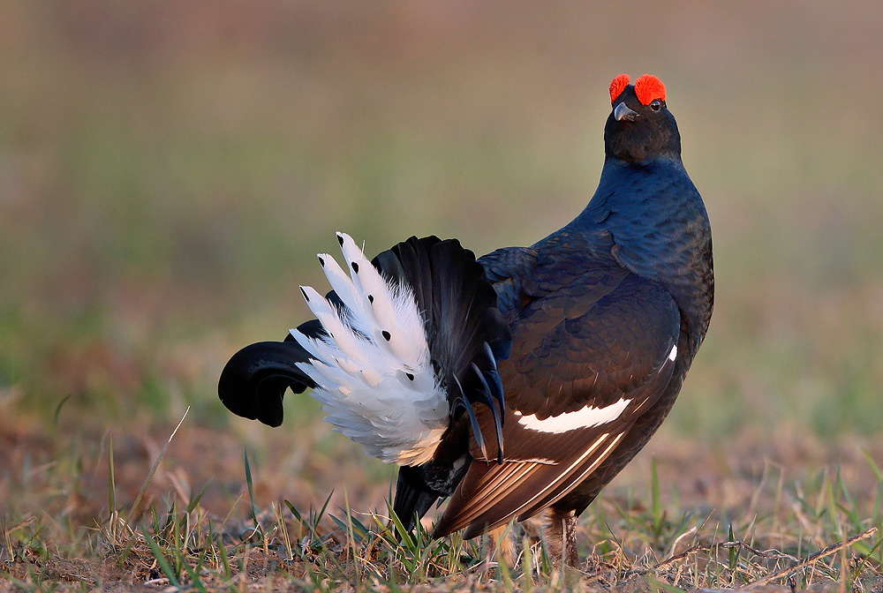
Sup starješina (RE)
Tetrijeb ruševac (RE)

Slide 20
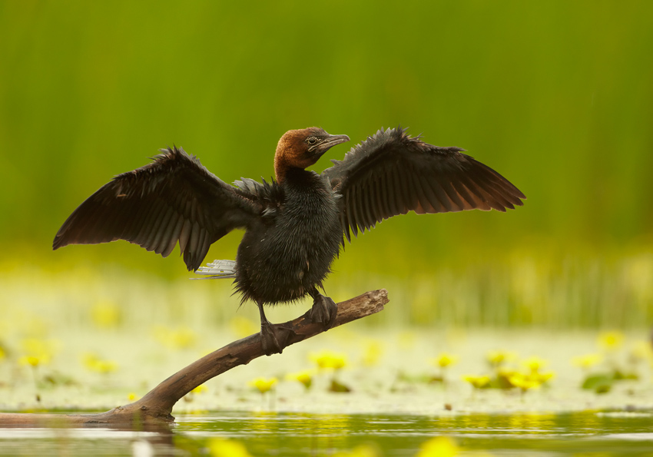
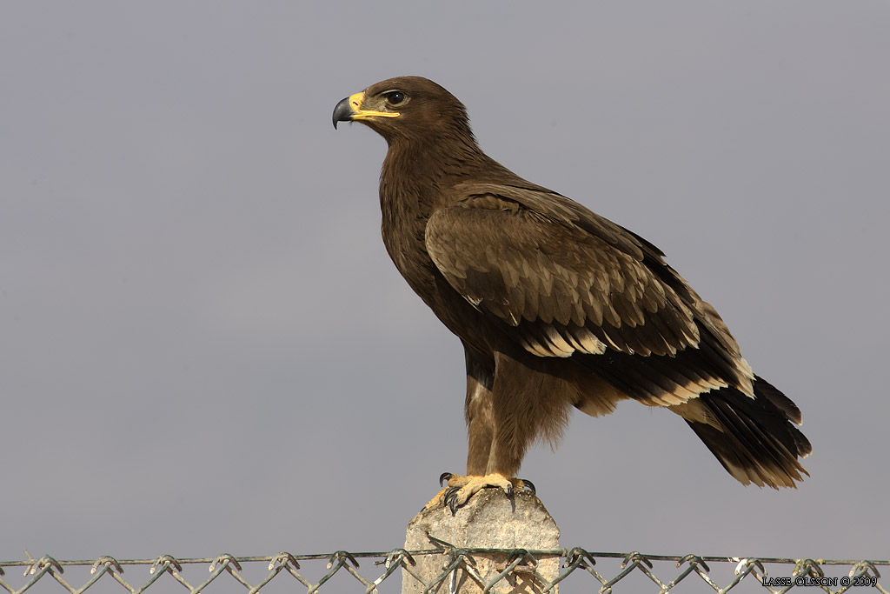
Mali vranac (CR)
Orao klokotaš (CR)

Slide 21
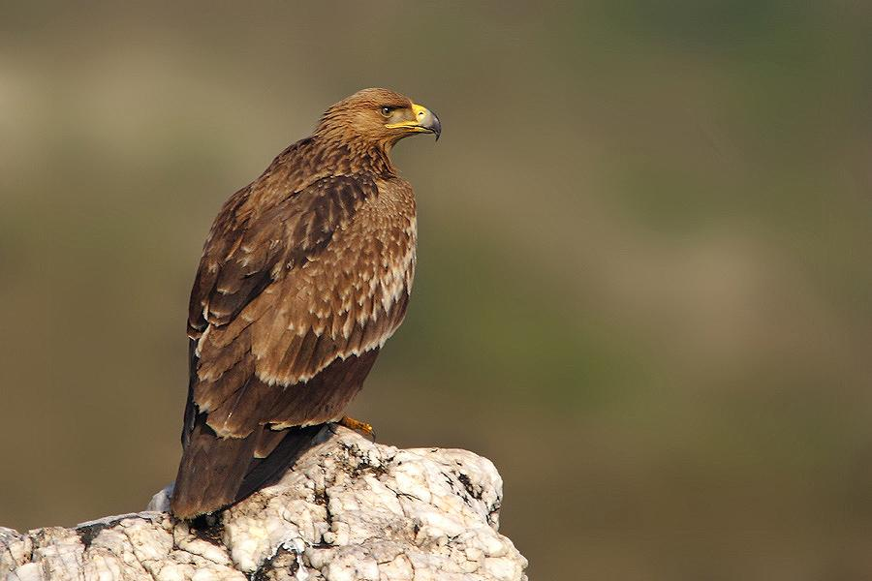
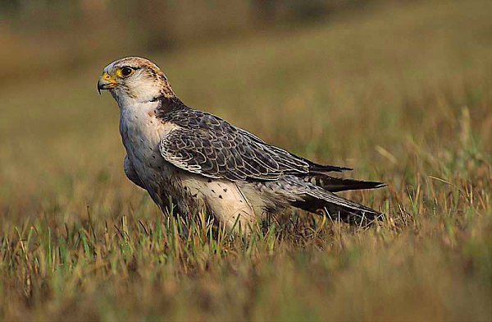
Orao krstaš (CR)
Krški sokol (CR)

Slide 22
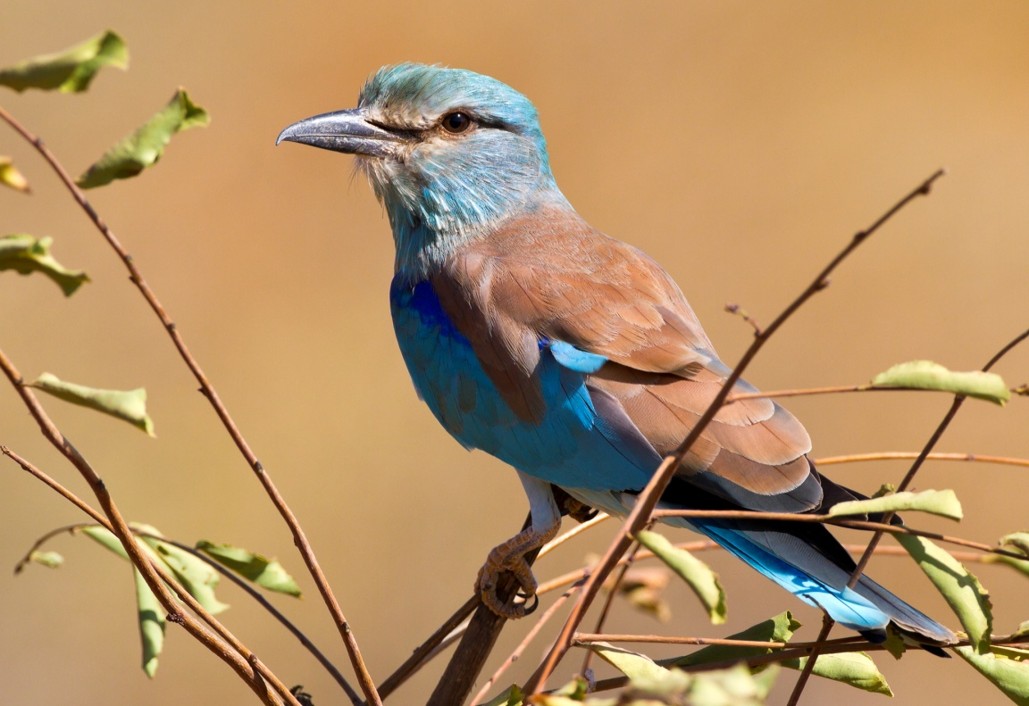
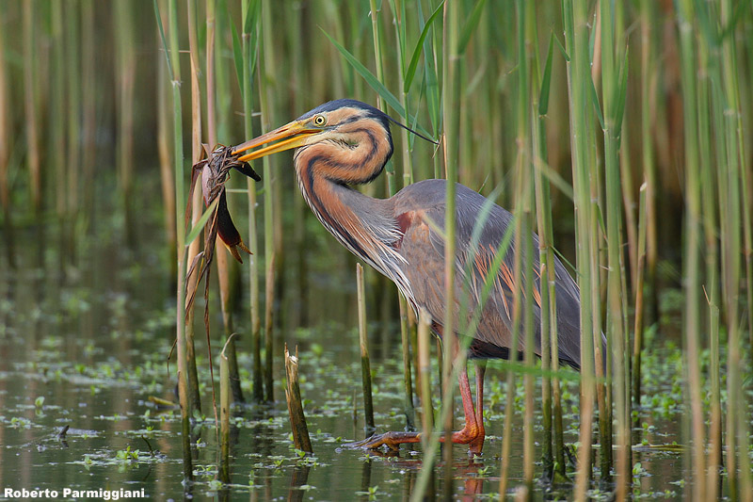
Zlatovrana (CR)
Čaplja danguba (EN)

Slide 23
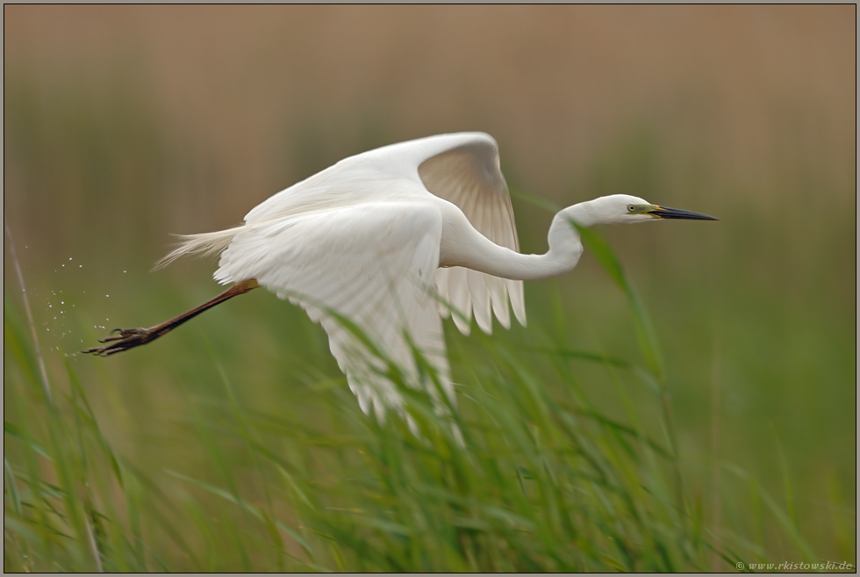
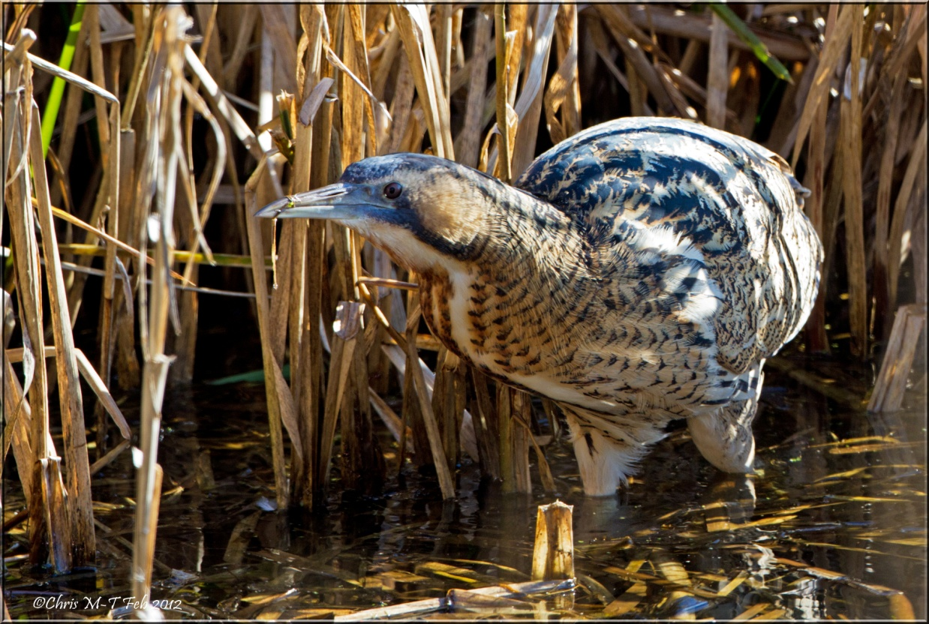
Velika bijela čaplja (EN)
Bukavac (EN)

Slide 24
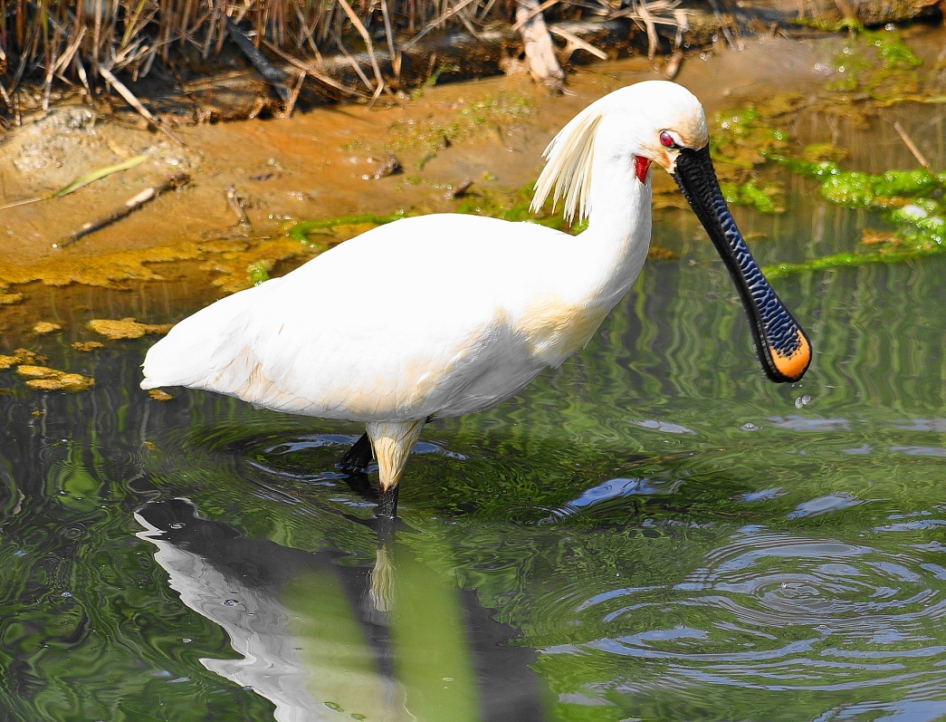
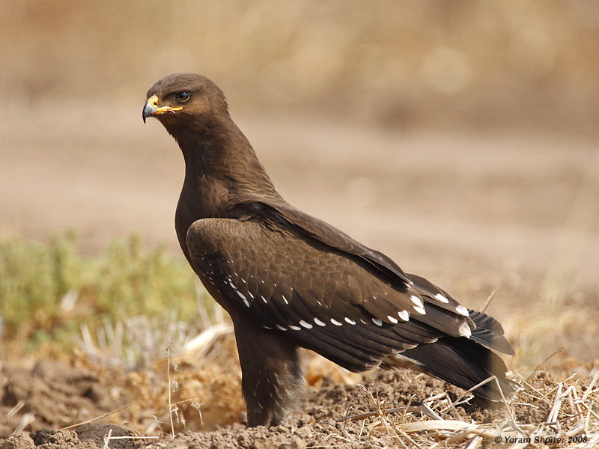
Žličarka (EN)
Orao kliktaš (EN)

Slide 25
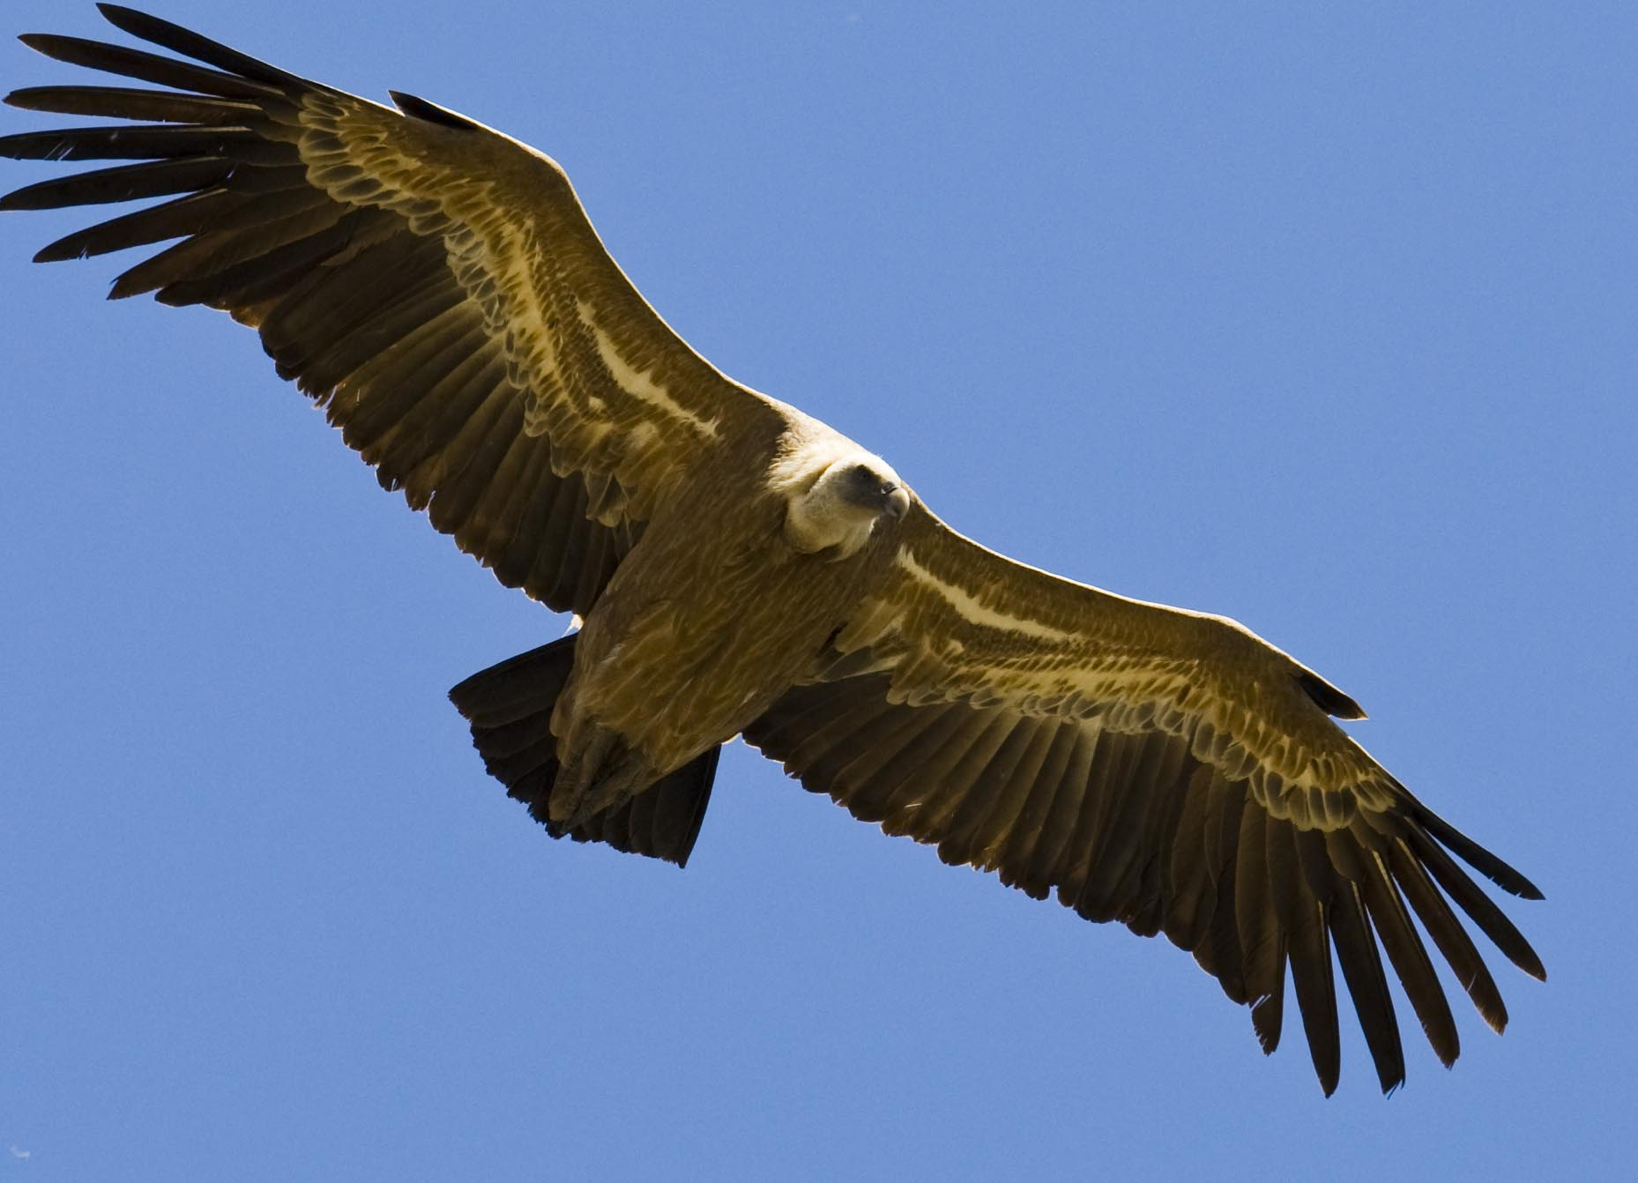
Bjeloglavi sup (EN)

Slide 26
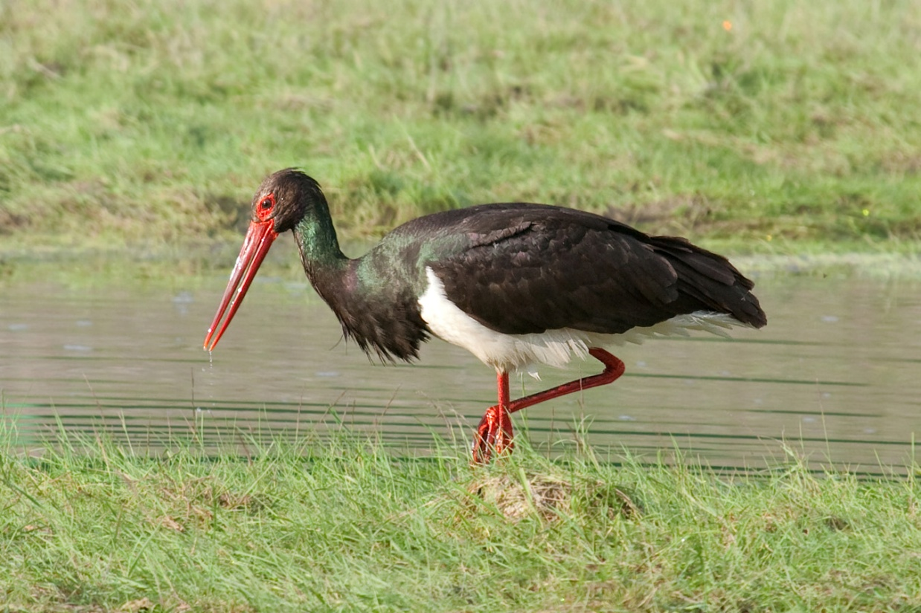
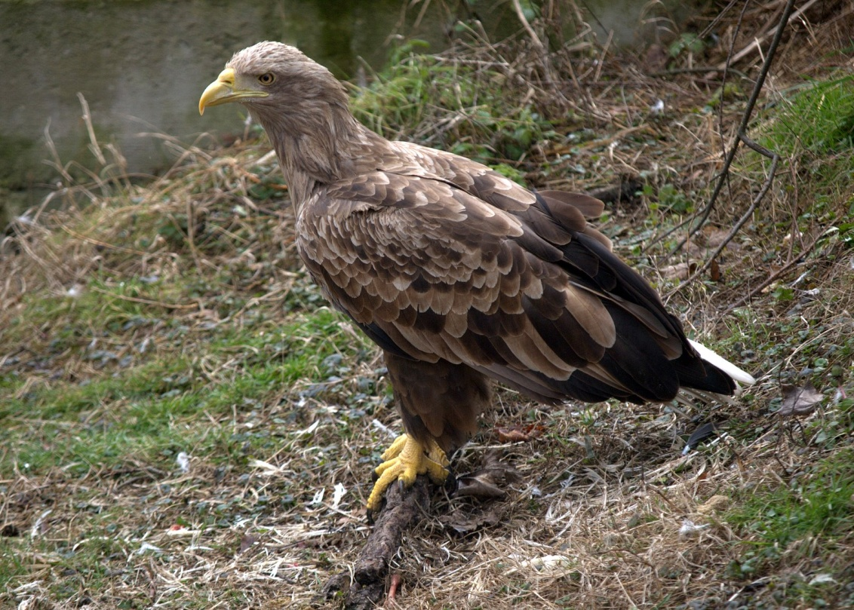
Crna roda (VU)
Štekavac (VU)

Slide 27
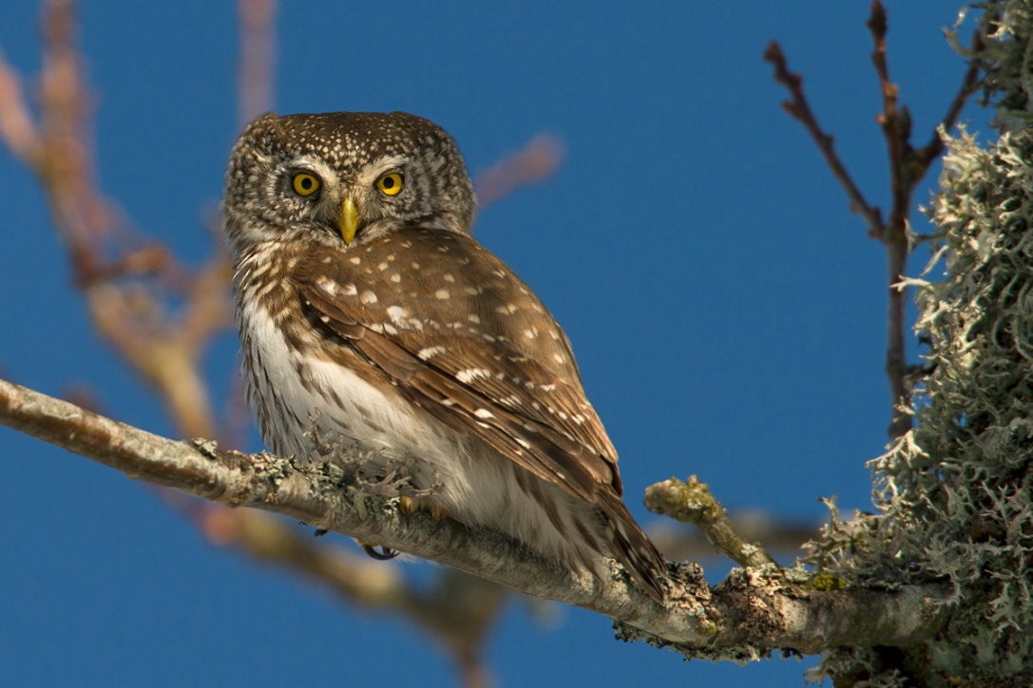
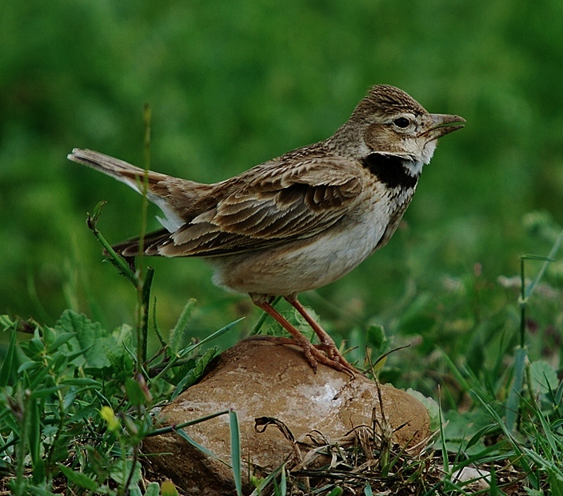
Mali ćuk (VU)
Velika ševa (VU)

Slide 28
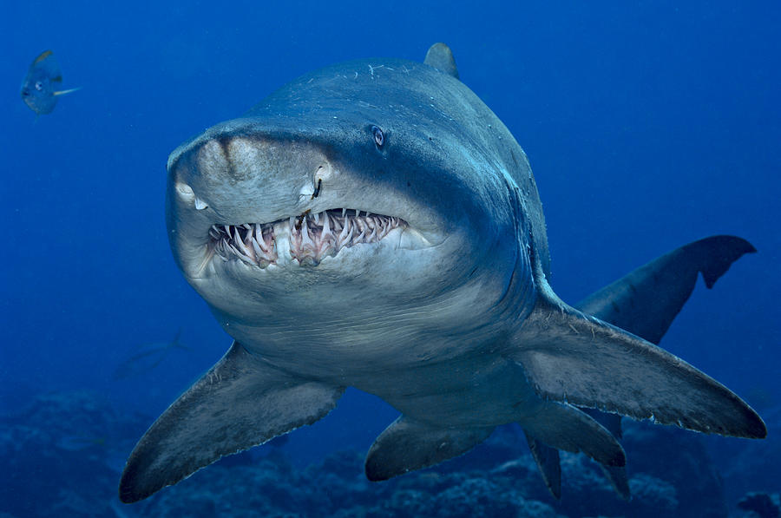
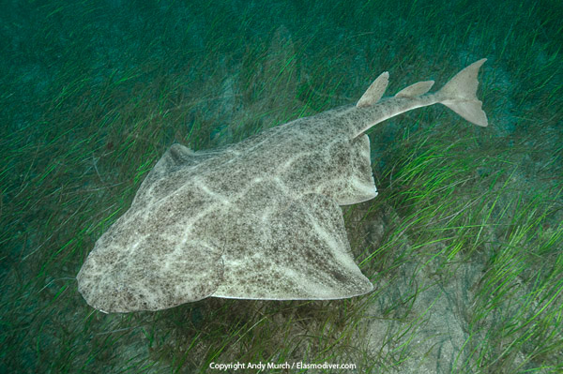
Psina zmijozuba (CR)
Sklat sivac (VU)

Slide 29
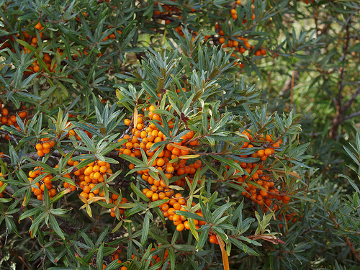
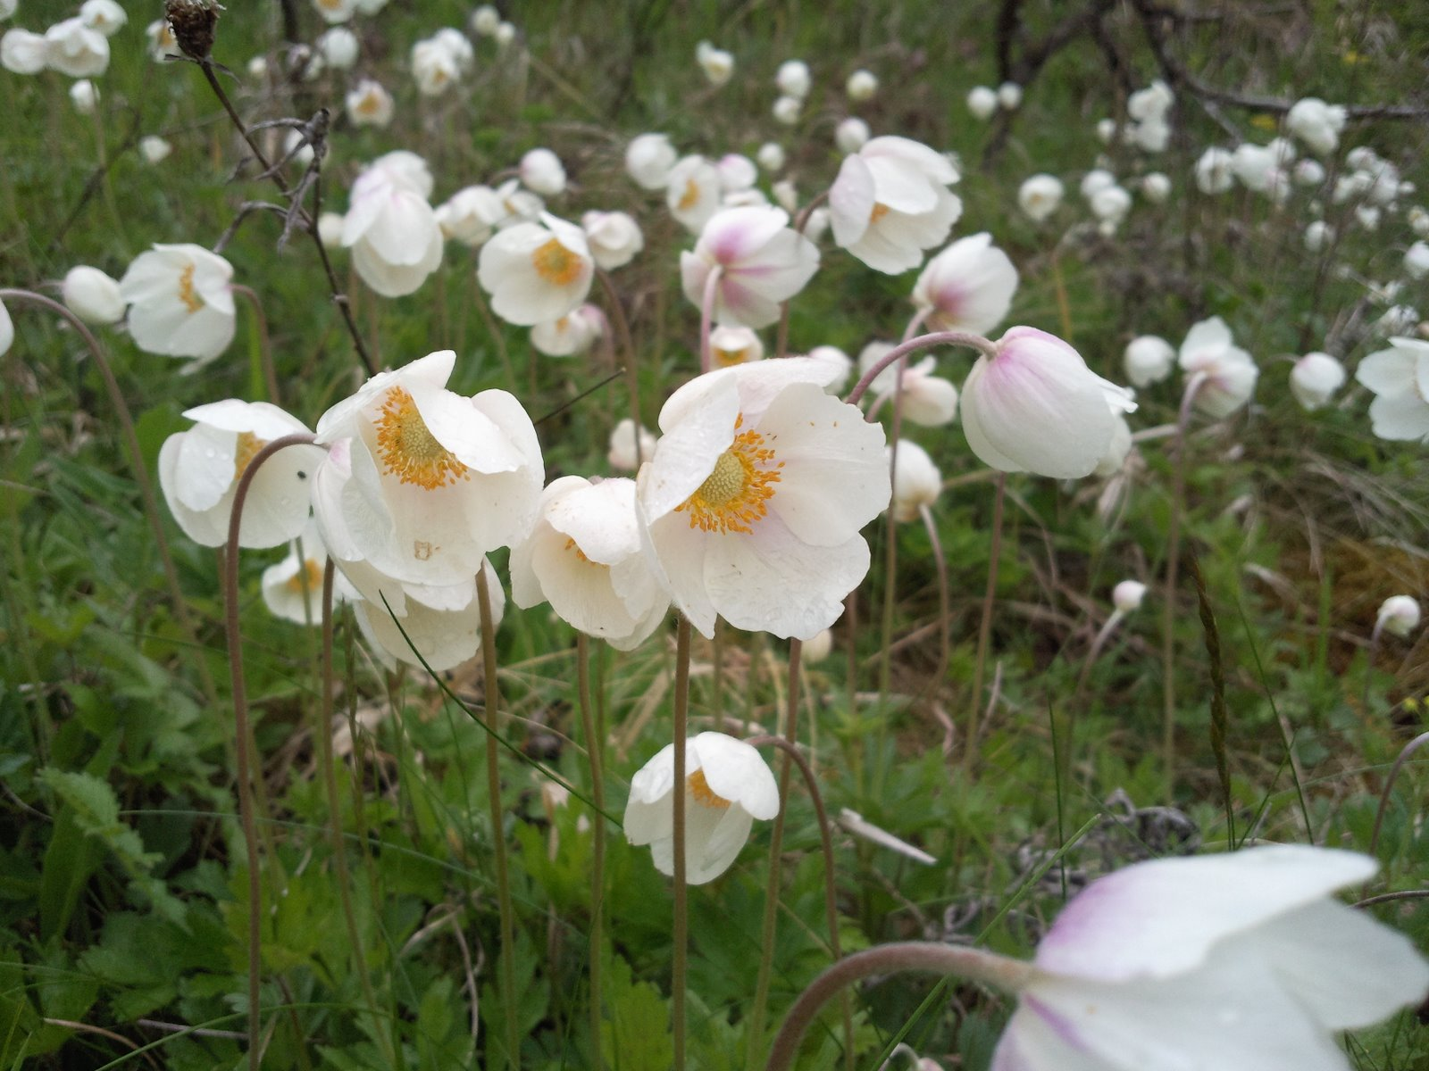
Pasji trn (RE)
Velika šumarica (CR)

Slide 30
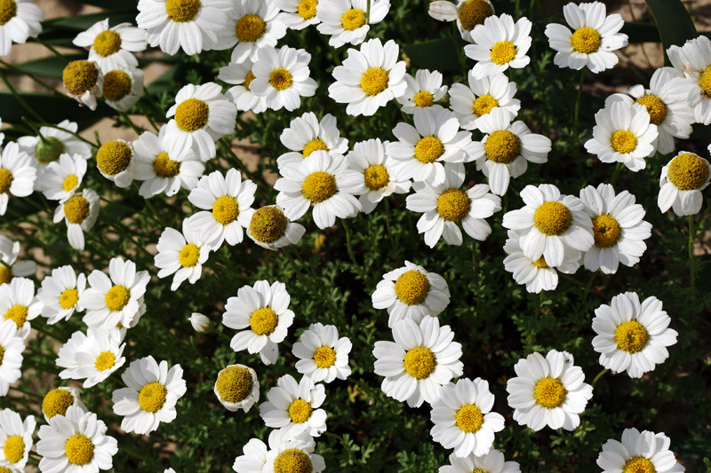
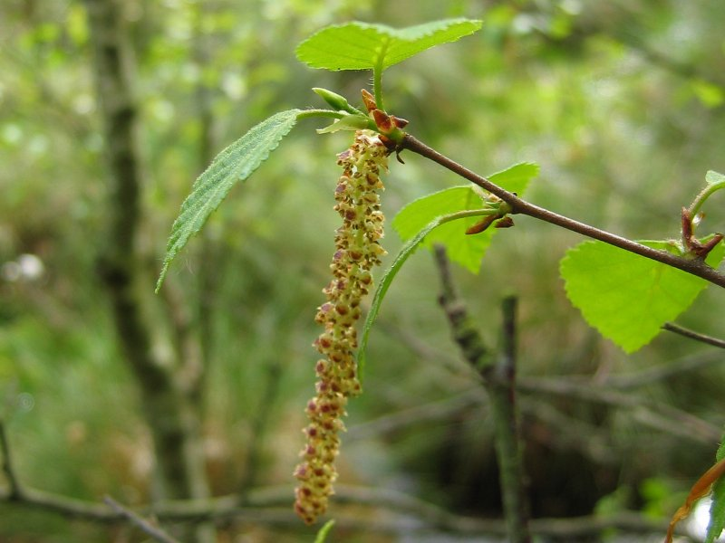
Pustenasti jarmen (CR)
Cretna breza (CR)

Slide 31
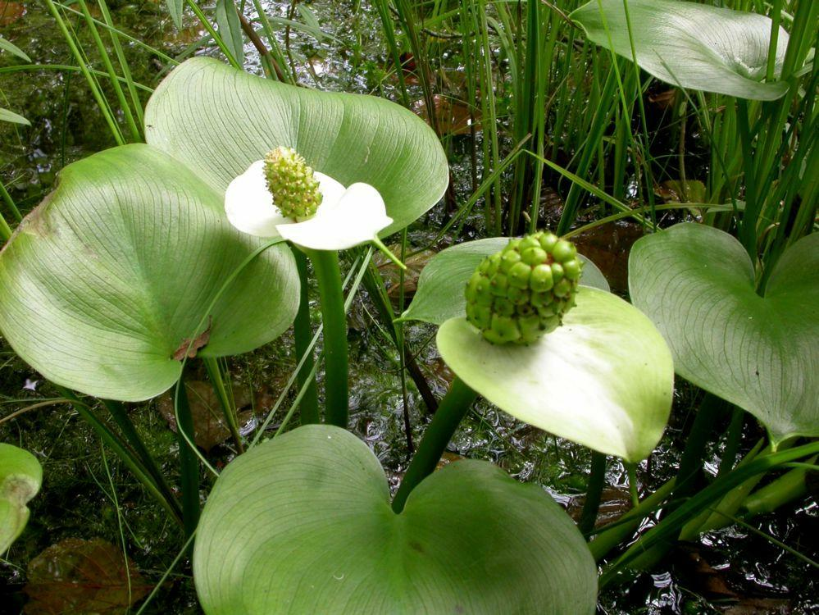
Močvarni zmijinac (CR)
Uskolisni slak (CR)

Slide 32
Vunenasti naprstak (CR)
Uskolisna suhoperka (CR)

Slide 33
Primorski žilj (CR)
Pješčarski mak, (CR)

Slide 34
Crna sasa (CR)
Ljetni gorocvijet (EN)

Slide 35
Pirenejski dimak (EN)
Širokolisni kaćun (EN)

Slide 36
Gospina papučica (EN)

Slide 37
Velebitska degenija (EN)
Plućni srčanik (EN)

Slide 38
Paštitkasti kotrljan (EN)
Kranjski ljiljan (EN)

Slide 39
Tisa (EN)
Ljiljan zlatan (EN)

Slide 40
Blagajev likovac (VU)
Prava kockavica (EN)

Slide 41
Božikovina (VU)

Slide 42
Čuvanjem prirode čuvamo i sebe!

